Slide 1
XLIX Ciclo do Mercosul Financeiro
Agenda de Sustentabilidade da CVM
Maio/21

Slide 2
As opiniões expostas ao longo desta apresentação são de exclusiva responsabilidade do palestrante, não refletindo necessariamente o entendimento da Comissão de Valores Mobiliários – CVM, ou mesmo de sua alta administração, sobre as matérias tratadas.

Slide 3
Agenda de Sustentabilidade da CVM
Laboratório de Inovação Financeira (LAB);
Relatório de Gestão 2020;
Atuação na ENCCLA;
Agenda Regulatória da CVM;
Outras iniciativas.

Slide 4
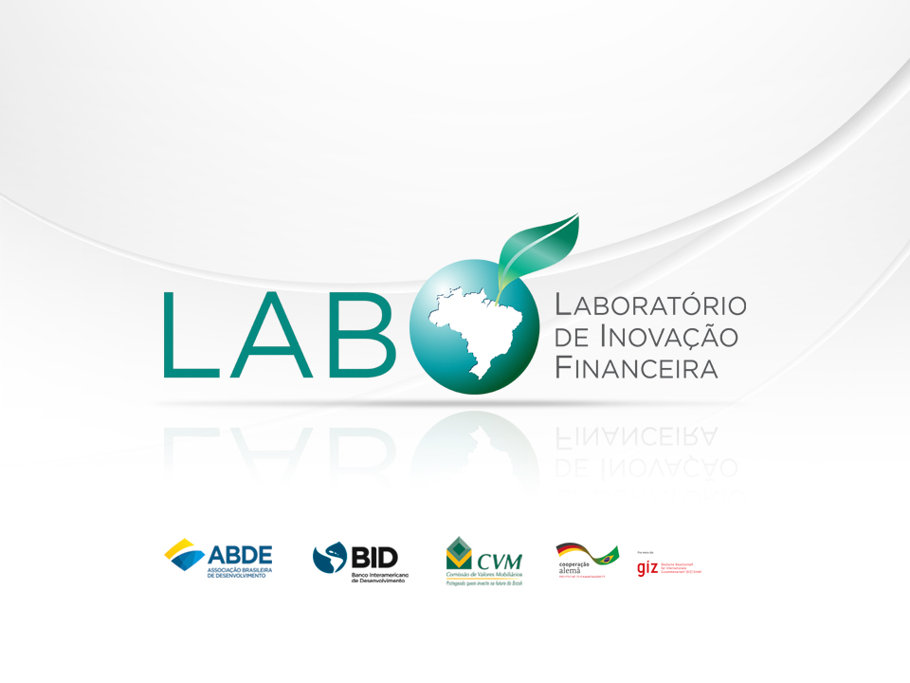

Slide 5
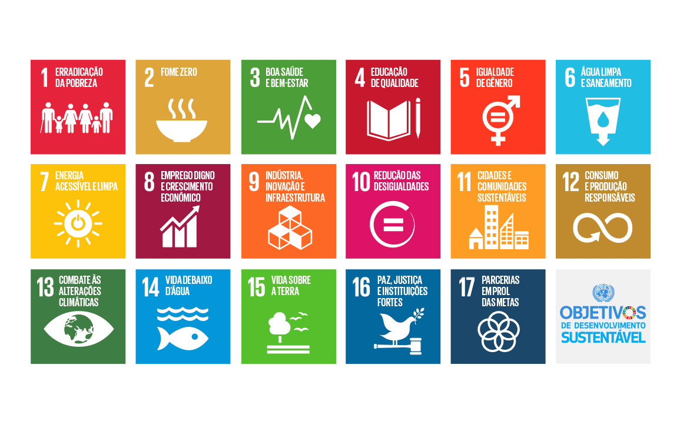
Antecedentes
Agenda 2030 para o Desenvolvimento Sustentável (Set/15)
O documento, validado pelos 193 Estados-membros da ONU, definiu 17 objetivos (169 metas) para erradicar a pobreza, proteger o planeta e garantir que as pessoas alcancem a paz e a prosperidade.

Slide 6
Antecedentes
Acordo de Paris - COP 21 (Dez/15)
Aprovado pelos 195 países Parte da UNFCCC para reduzir emissões de gases de efeito estufa (GEE) no contexto do desenvolvimento sustentável.
Ratificado por 55 países responsáveis por 55% das emissões de GEE (Nov/16). Compromisso: limitar o aumento da temperatura média global em 2°C em relação aos níveis pré-industriais, com esforços para não atingir 1,5°C.

Slide 7
O que é o LAB
Iniciativa da ABDE, BID, CVM e GIZ;
Promove a cooperação de atores;
Para a criação de soluções inovadoras de finanças sustentáveis;
De forma a alavancar recursos públicos e privados para projetos que favoreçam o cumprimento:
das metas brasileiras para o alcance dos Objetivos de Desenvolvimento Sustentável (ODS), para 2030, e
dos compromissos do Acordo de Paris, com o enfrentamento aos riscos de mudança climática.

Slide 8
Como atua o LAB
Fórum de interação multissetorial e multidisciplinar. A atuação se dá por meio do trabalho voluntário dos participantes.
Com entregas concretas e aderentes à agenda de seus membros.
Foco em três frentes:
Produção e disseminação de informação (estudos e webinars),
Aperfeiçoamentos regulatórios,
Pilotagem de produtos/estruturas inovadoras.

Slide 9
Composição do LAB
O LAB atua por meio de Grupos de Trabalho ...
ABDE BID CVM GIZ
Secretaria Executiva (2 consultoras)
GT Finanças Verdes
143 instituições
GT Fintech
78 instituições
GT Impacto
108 instituições
Apoio Técnico (9 Consultores)
GT Gestão de Risco ASG e Transparência 68 instituições
Participação LAB 245 Instituições 838 Participantes

Slide 10
Frentes Temáticas do LAB
E os Grupos de Trabalho se organizam em frentes temáticas (Subgrupos) ...
GT Finanças Verdes
GT Fintech
Finanças e Títulos Verdes
Energia (geração solar distribuída e eficiência energética)
Água, Saneamento e Resíduos
Agricultura e Uso Sustentável da Terra
Regulação
Fomento do Ecossistema
Instituições Financeiras Públicas
GT Instrumentos Financeiros e Investimento de Impacto
Diversidade no Sistema Financeiro
Inovação Financeira para Acesso a Capital por MPMEs
Estruturas de Blended Finance
GT Gestão de Riscos ASG e Transparência
Riscos Climáticos
Riscos Sociais
Gestão Integrada de Riscos
Transparência
http://www.labinovacaofinanceira.com/

Slide 11
O LAB e o FC4S
FC4S – International Network of Financial Centres for Sustainability é uma parceria entre centros financeiros internacionais e o Programa das Nações Unidas para o Meio Ambiente (ONU Meio Ambiente) e tem secretariado instalado em Genebra, Suíça. Conta, atualmente, com 30 membros, dentre agências do governo, forças-tarefas do setor privado e parcerias público-privadas.
O LAB é o primeiro organismo do Brasil e da América do Sul a participar do FC4S, cuja aceitação ocorreu em outubro/2020. A CVM é a representante do LAB no grupo da ONU Meio Ambiente.
https://www.fc4s.org/
https://agenciabrasil.ebc.com.br/geral/noticia/2020-10/laboratorio-de-inovacao-do-brasil-e-aceito-como-membro-de-grupo-da-onu

Slide 12
Relatório de Gestão 2020 da CVM
https://www.gov.br/cvm/pt-br/centrais-de-conteudo/publicacoes/relatorios/relatorio-de-gestao-da-cvm/Relatorio_Gestao_CVM_2020.pdf
4.11.1.12. Finanças Sustentáveis
Diante do avanço e da importância das finanças sustentáveis para o país e para a proteção ao investidor e, no âmbito do seu papel educacional ao mercado, a CVM lançou a Série CVM Sustentável.
https://www.investidor.gov.br/publicacao/ListaCVMSustentavel.html

Slide 13
Relatório de Gestão 2020 da CVM
https://www.gov.br/cvm/pt-br/centrais-de-conteudo/publicacoes/relatorios/relatorio-de-gestao-da-cvm/Relatorio_Gestao_CVM_2020.pdf
4.11.1.12. Finanças Sustentáveis
(...) O primeiro volume trata sobre a inclusão de aspectos ASG (ambiental, social e governança) na tomada de decisão de investimento pelo investidor de varejo e teve como objetivo introduzir para esse público alguns conceitos de finanças sustentáveis e exemplos de estratégias de investimentos alinhados a essa filosofia. Ainda, em conjunto com o Banco Interamericano de Desenvolvimento (BID), a CVM publicou o estudo Tendências e Oportunidades no Mercado de Títulos Temáticos para o Brasil, que busca trazer um panorama dos títulos verdes, sociais e sustentáveis e sua relevância para o mercado nacional.
https://stoccheforbes.com.br/tendencias-e-oportunidades-no-mercado-de-titulos-tematicos-para-o-brasil/

Slide 14
Relatório de Gestão 2020 da CVM
https://www.gov.br/cvm/pt-br/centrais-de-conteudo/publicacoes/relatorios/relatorio-de-gestao-da-cvm/Relatorio_Gestao_CVM_2020.pdf
4.11.1.12. Finanças Sustentáveis
(...) Outro destaque nesta seara foi a adesão da CVM ao Pacto Global – Rede Brasil, em dezembro de 2020, tendo sido o primeiro regulador brasileiro admitido na iniciativa da Organização das Nações Unidas, que é um fórum de discussão de temas ligados à sustentabilidade, tais como: Água, ODS, Alimentos e Agricultura, Energia & Clima, Direitos Humanos & Trabalho e Anticorrupção.
https://www.pactoglobal.org.br/
https://d306pr3pise04h.cloudfront.net/docs/issues_doc%2Fdevelopment%2FSDGCompass.pdf
https://conteudos.stilingue.com.br/estudo-a-evolucao-do-esg-no-brasil

Slide 15
Relatório de Gestão 2020 da CVM
https://www.gov.br/cvm/pt-br/centrais-de-conteudo/publicacoes/relatorios/relatorio-de-gestao-da-cvm/Relatorio_Gestao_CVM_2020.pdf
4.11.1.12. Finanças Sustentáveis
(...) No âmbito internacional, a CVM participou do Sustainable Finance Network (SFN) da International Organization of Secutiries Comissions (IOSCO), que lançou, em 2020, um relatório sobre o papel dos reguladores nas finanças sustentáveis (Sustainable Finance and the Role of Securities Regulators and IOSCO) e agora integra a Sustainability Task Force que trabalha num novo relatório previsto para 2021.
https://www.iosco.org/news/pdf/IOSCONEWS564.pdf
https://valor.globo.com/financas/noticia/2020/09/09/cvm-discute-agenda-esg-com-reguladores-de-todo-o-mundo.ghtml

Slide 16
Atuação na ENCCLA
Ação 10/2021: Propor medidas para fortalecer o combate à corrupção e à lavagem de dinheiro relacionadas aos ilícitos ambientais.
Proponente: Instituto Ethos de Empresas e Responsabilidade Social
Coordenação: MPF
Colaboradores: ABIN, AEAL/MJSP, AGU, AJUFE, AMPCON, ANPR, BNDES, CAIXA, CC/PR, COAF, CNJ, CONACI, CONCPC, CVM, DRCI, FEBRABAN, MD, MRE, MP/GO, MP/MG, MP/MS, PC/MA, PF, PG/DF
http://enccla.camara.leg.br/acoes

Slide 17
Agenda Regulatória da CVM e ASG: Uma visão Geral.
Resposta a interesse crescente dos investidores.
Aproveitamento de sugestões do Subgrupo de Transparência do Laboratório de Inovação Financeira (“LAB”), especialmente em relação a questões ambientais.
Quanto a questões sociais, como diversidade, extensões pontuais do formulário de referência nos tópicos em que havia maior pertinência temática.
Não é uma resposta exaustiva e definitiva da CVM para o tema de sustentabilidade: medidas mais abrangentes estão em estudo.

Slide 18
Agenda Regulatória da CVM
Já existem normas da CVM que tratam de aspectos socioambientais / sustentabilidade?
Sim. Por exemplo, a Instrução CVM 480/09 (exige a divulgação de informações socioambientais materiais sobre as companhias no Formulário de Referência) e Instrução CVM 588/17 (Crowdfunding), que permite a captação de recursos para projetos que geram impactos socioambientais positivos.
http://conteudo.cvm.gov.br/legislacao/instrucoes/inst480.html
http://conteudo.cvm.gov.br/legislacao/instrucoes/inst588.html

Slide 19
Agenda Regulatória da CVM
Emissores de valores mobiliários (Audiência Pública 09/20):
Redução do custo de observância regulatória;
Informações de caráter ambiental, social e de governança (ASG).
Fundos de investimento (Audiência Pública 08/20);
Ofertas Públicas (Audiência Pública 02/21).
https://www.gov.br/cvm/pt-br/assuntos/noticias/aperfeicoamentos-em-normas-de-fundos-companhias-e-ofertas-sao-os-destaques-da-agenda-regulatoria-2021-da-cvm-32a9c9ec25c74cbf8b40255964fa057d
`
http://conteudo.cvm.gov.br/audiencias_publicas/ap_sdm/2020/sdm0820.html
http://conteudo.cvm.gov.br/audiencias_publicas/ap_sdm/2020/sdm0920.html
http://conteudo.cvm.gov.br/audiencias_publicas/ap_sdm/2021/sdm0221.html

Slide 20
Outras iniciativas
Criado em 2010, o Índice Carbono Eficiente da B3 (ICO2 B3), desde o início, teve como propósito ser um instrumento indutor das discussões sobre mudança do clima no Brasil.
O Índice de Sustentabilidade Empresarial da B3 (ISE B3) foi o 4º índice de sustentabilidade criado no mundo, em 2005. Visa apoiar os investidores na tomada de decisão de investimento e induzir as empresas a adotarem as melhores práticas de sustentabilidade
Guia ANBIMA ASG. Incorporação dos aspectos ASG nas análises de investimento.
http://www.b3.com.br/pt_br/market-data-e-indices/indices/indices-de-sustentabilidade/indice-carbono-eficiente-ico2.htm
http://www.b3.com.br/pt_br/market-data-e-indices/indices/indices-de-sustentabilidade/indice-de-sustentabilidade-empresarial-ise.htm
https://www.anbima.com.br/data/files/1A/50/EE/31/BFDEF610CA9C4DF69B2BA2A8/ANBIMA-Guia-ASG-2019.pdf

Slide 21
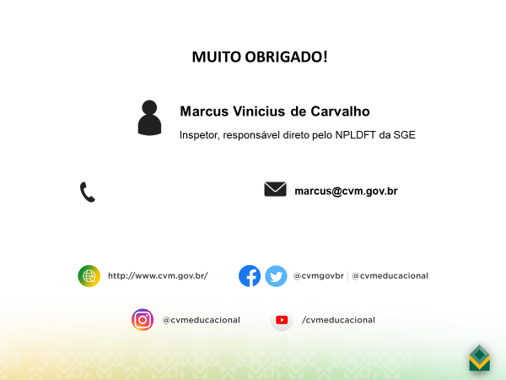
MUITO OBRIGADO!
Marcus Vinicius de Carvalho
Inspetor, responsável direto pelo NPLDFT da SGE
marcus@cvm.gov.br

